Slide 1


আইসিটি ক্লাসে সবাইকে
স্বাগতম

Slide 2

পরিচিতি
সহকারি শিক্ষক(আইসিটি)
শহীদনগর উচ্চ বিদ্যালয়
গফরগাঁও, ময়মনসিংহ।
মোবাইলঃ ০১৭২৩২৯৩৫২৪৪
Email: arifulhasan35b@gmail.com
শ্রেণিঃ অষ্টম
তথ্য ও যোগাযোগ প্রযুক্তি
অধ্যায়ঃ ৫ম
পাঠঃ (৪৭-৬৯)

Slide 3

পাঠ পরিচিতি
শ্রেণি : নবম
বিষয় : তথ্য ও যোগাযোগ প্রযুক্তি
অধ্যায় : দ্বিতীয়
পাঠ : কম্পিউটার ও কম্পিউটার ব্যবহারকারীর নিরাপত্তা
বিষয় : সফওয়্যার ইনস্টলেশন

Slide 4
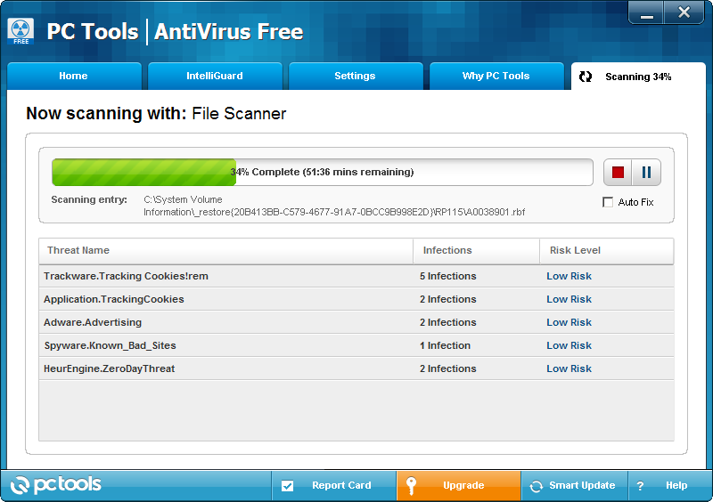
আজকের পাঠের বিষয়-
কম্পিউটার ও কম্পিউটার ব্যবহারকারীর নিরাপত্তা

Slide 5
শিখনফল
০১
সফটওয়্যার কী তা বলতে পারবে ।
০২
সফটওয়্যার ইনস্টলেশন কী তা বর্ণনা করতে পারবে।
০৩
সফটওয়্যার ইনস্টলেশন কীভাবে করতে হবে তা বিশ্লেষণ করতে পারবে।

Slide 6
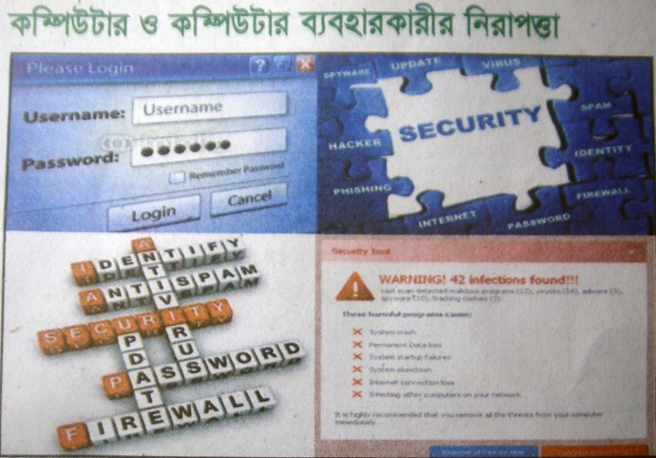

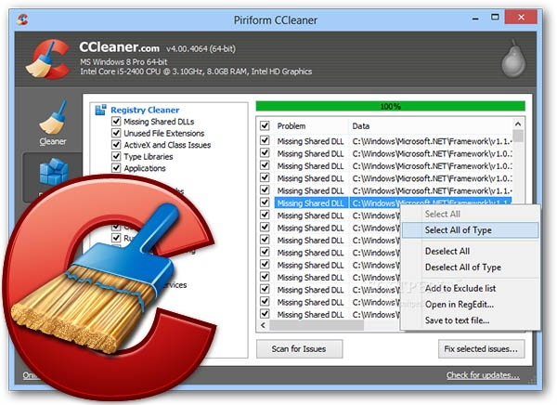
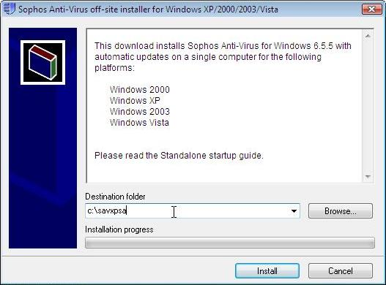
এসো কিছু ছবি দেখে চিন্তা করে বলি
ছবিগুলো দেখে তোমরা কী বুঝতে পারলে?
বিভিন্ন সফটওয়্যার ইনস্টল করছে।

Slide 7

এসো ভিডিও দেখি
ভিডিও দেখে কী বুঝতে পারলে?
উত্তর : ইন্টারনেট থেকে প্রয়োজন অনুযায়ী সফটওয়্যার ডাউনলোড করছে এবং তা প্রক্রিয়া অনুসরণ করে কম্পিউটারে ইনস্টল করছে।

Slide 8

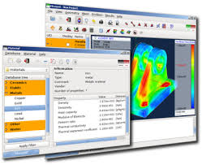
একক কাজ
কম্পিউটারে বিভিন্ন ধরণের সফটওয়্যার ইনস্টল করার প্রয়োজন হয় কেন?

Slide 9
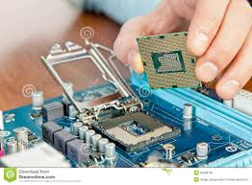
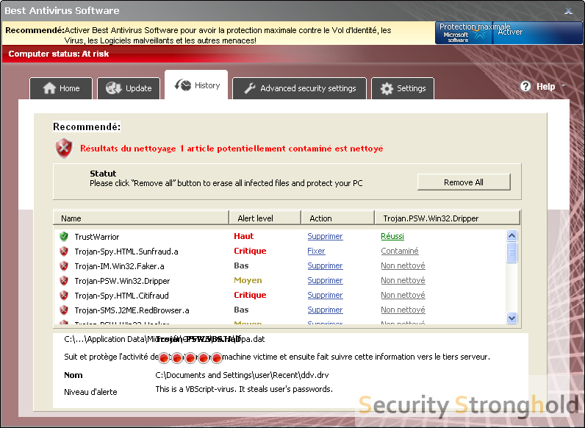
কম্পিউটার গঠিত হয় দুটি জিনিসের সমন্বয়ে
হার্ডওয়্যার
সফটওয়্যার
হার্ডওয়্যার হলো কম্পিউটারের যন্ত্রাংশ, যা নিষ্প্রাণ ।
তাহলে সফটওয়্যার কী?

Slide 10
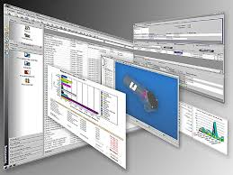
সফটওয়্যার
সফটওয়্যার হলো নিষ্প্রাণ দেহের প্রাণ।
এখন বলত সফটওয়্যারের কাজ কী?
এই নিষ্প্রাণ দেহে প্রাণ সঞ্চার করা হলো সফটওয়্যারের কাজ।

Slide 11

বলতো আইসিটি যন্ত্রগুলো পরিচালিত হয় কিসের মাধ্যমে?
বিভিন্ন সফটওয়্যারের মাধ্যমে ।

Slide 12

সফটওয়্যারগুলো কী করতে হয়?
সফটওয়্যারগুলো প্রয়োজনমতো কম্পিউটার ও বিভিন্ন আইসিটি যন্ত্রে ইনস্টল করতে হয়।

Slide 13
সফটওয়্যার ইনস্টলেশন
সফটওয়্যার ইনস্টল করার পূর্বে লক্ষ রাখা প্রয়োজন-
১ সফটওয়্যারটি হার্ডওয়্যার সাপোর্ট করে কিনা।
২ read me ফাইলটিতে জরুরি কিছু কাজের কথা লেখা আছে কিনা।
৩ ইনস্টলেশনের সময় অন্য সকল কাজ বন্ধ আছে কিনা।
৪ এন্টিভাইরাস সফটওয়্যার বন্ধ আছে কিনা।
৫ অপারেটিং সিস্টেমের এডমিনিস্ট্রেটরের অনুমতি আছে কিনা।

Slide 14

জোড়ায় কাজ
সফটওয়্যার ছাড়া শুধু হার্ডওয়্যার নিষ্প্রাণ দেহের মতো, এই নিষ্প্রাণ দেহে প্রাণ সঞ্চার করে সফটওয়্যার- আলোচনা করে পোস্টার ডিজাইন কর।

Slide 15

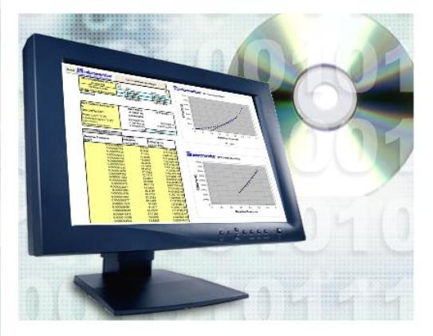
সফটওয়্যারটি ইনস্টল করতে কি প্রয়োজন?
সফটওয়্যারটির সফট বা ডিজিটাল কপি।

Slide 16


সফটওয়্যার ইনস্টলেশন
কম্পিউটার নিরাপত্তামূলক সফটওয়্যার।

Slide 17
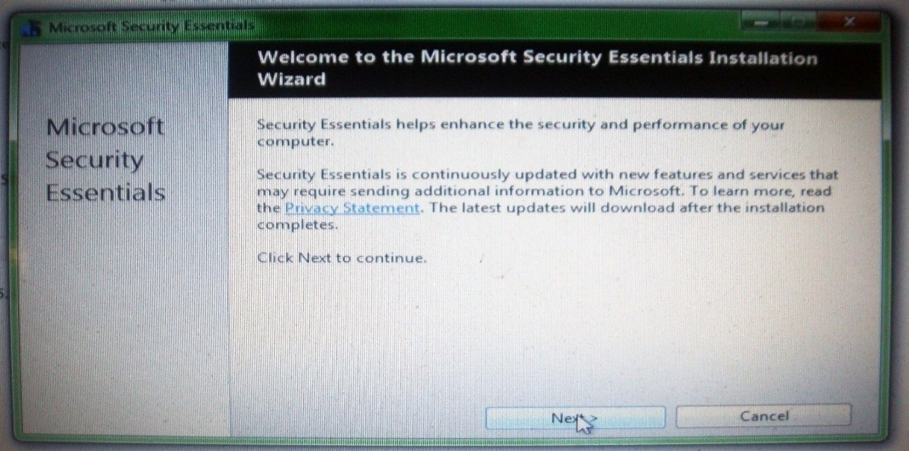
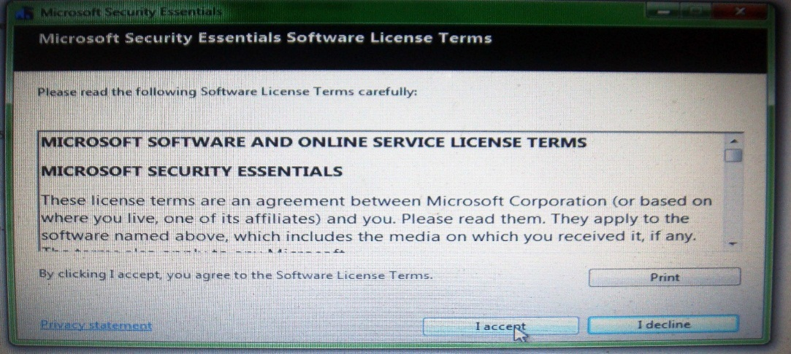
একটি সফটওয়্যার ইনস্টল করার বিভিন্ন ধাপ-
১
সফটওয়্যারটি সিলেক্ট করে ডাবল ক্লিক করতে হবে।
২
৩
Next এ ক্লিক করতে হবে।
I accept এ ক্লিক করতে হবে।

Slide 18
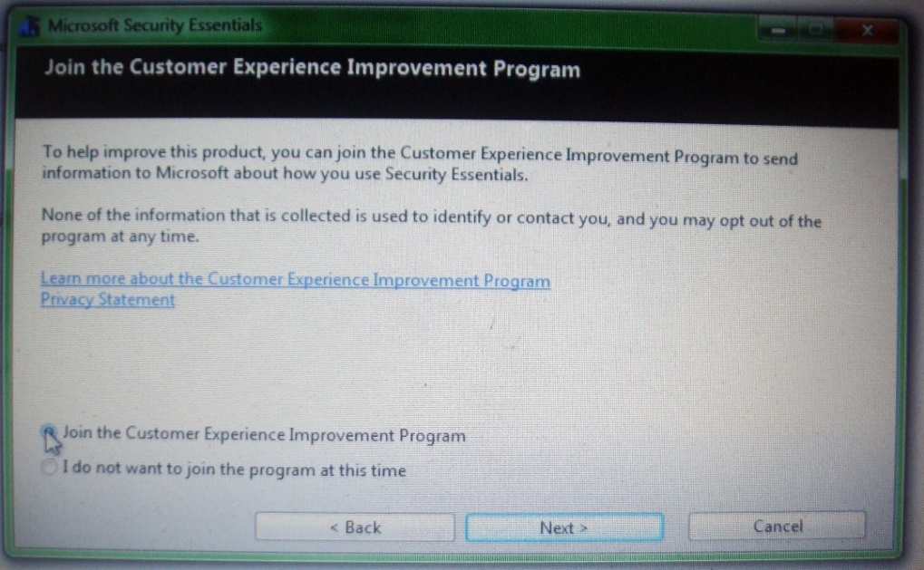
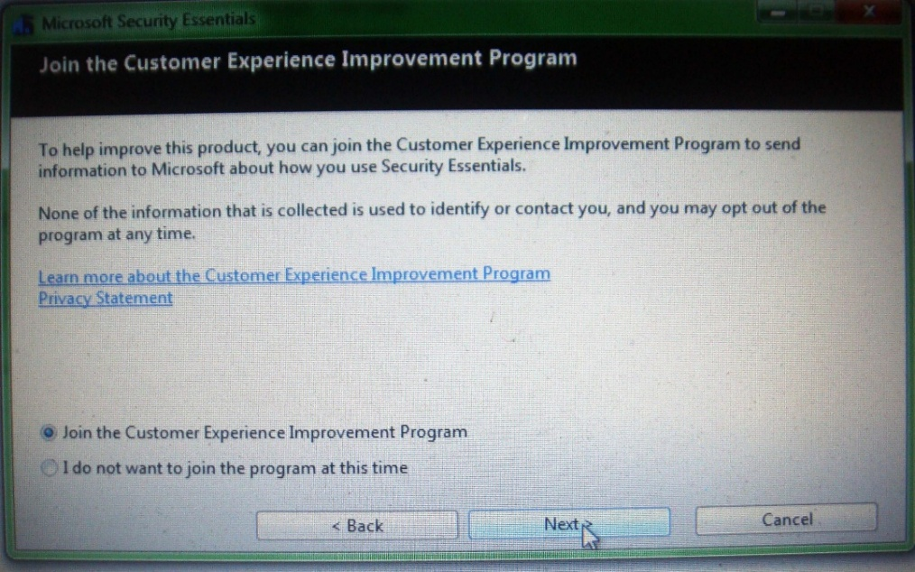
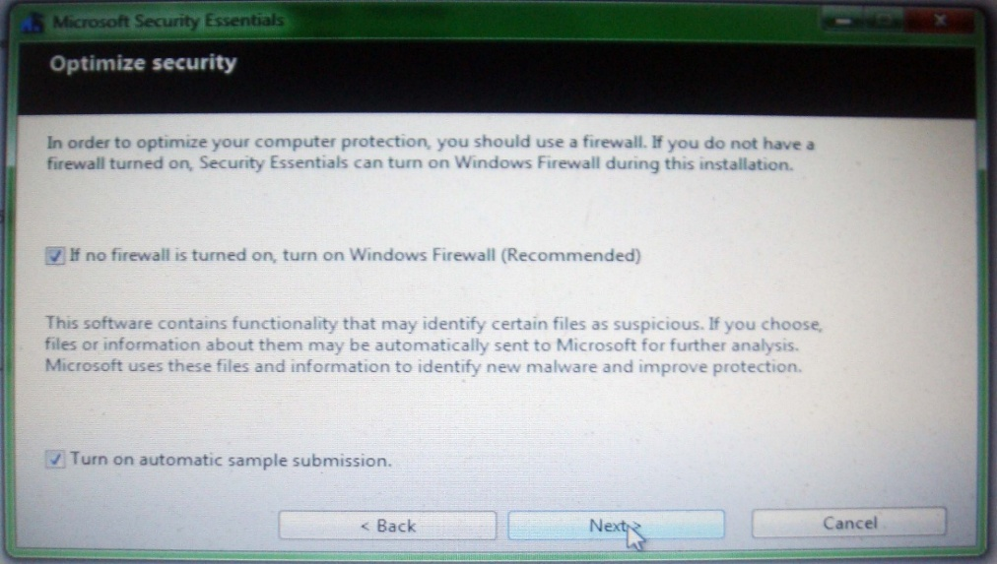
৪
৫
রেডিও বাটন সিলেক্ট করতে হবে।
Next এ ক্লিক করতে হবে।
৬
Next এ ক্লিক করতে হবে।

Slide 19
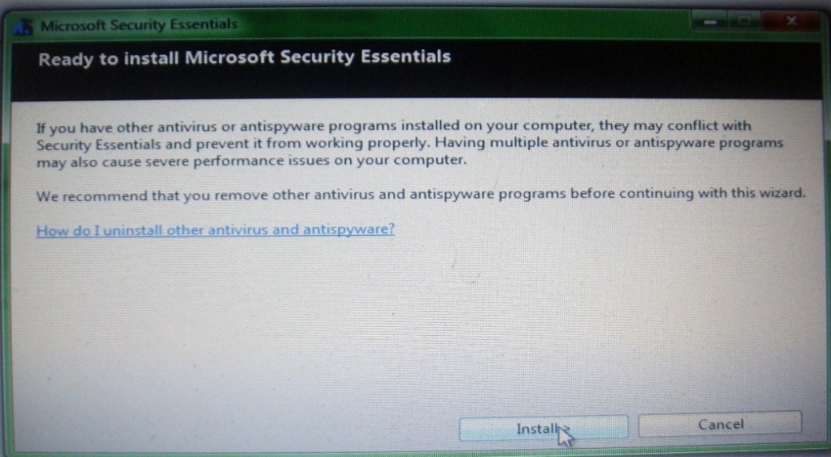
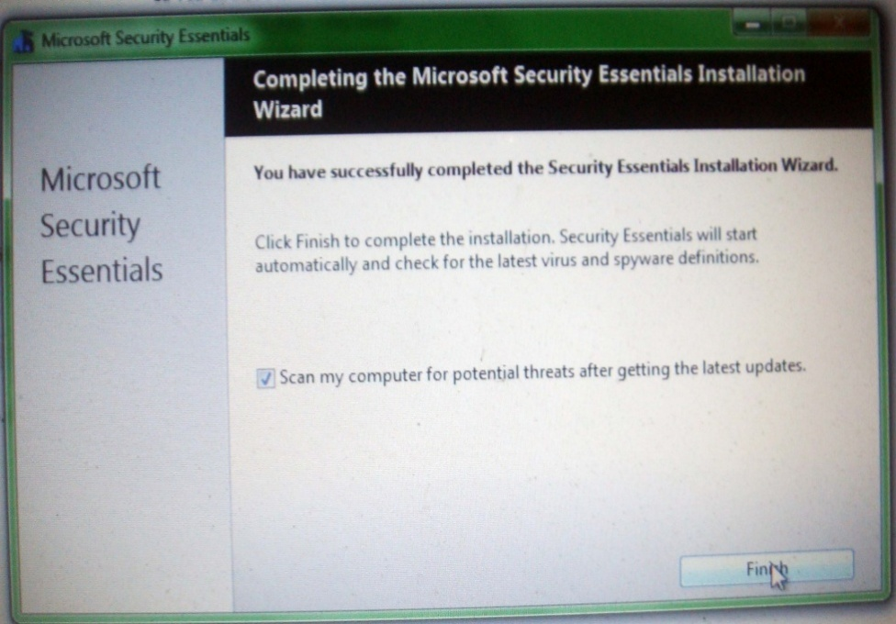
৭
8
Install এ ক্লিক করতে হবে।
Finish এ ক্লিক করতে হবে।
নোট- ধাপগুলো প্রায় সব ধরনের সফটওয়্যার ইনস্টলের ক্ষেত্রে প্রযোজ্য।

Slide 20

দলগত কাজ
প্রক্রিয়া অনুসরণ করে একটি সফটওয়্যার ইনস্টল করার পদ্ধতি বর্ণনা কর।

Slide 21

বাড়ির কাজ
কীভাবে আইসিটি যন্ত্রগুলো সফটওয়্যারের মাধ্যমে পরিচালিত হয় তা বিস্তারিত লিখে আনবে।

Slide 22



সবাইকে
ধন্যবাদ

